Slide 1
10 лет сотрудничества:
Умный свет – Умной дороге
Савченко Ирина Владимировна
Директор по развитию компании «Сандракс»

Slide 3
Заголовок
Текст презентации
3

Slide 4
Заголовок
Текст презентации

Slide 6
Заголовок
Текст презентации
6

Slide 9
Заголовок
Текст презентации
9

Slide 14
Заголовок
Текст презентации
14

Slide 16
Заголовок
Текст презентации
16

Slide 19
Заголовок
Текст презентации
19

Slide 22
Заголовок
Текст презентации
22

Slide 25
Заголовок
Текст презентации
25

Slide 27
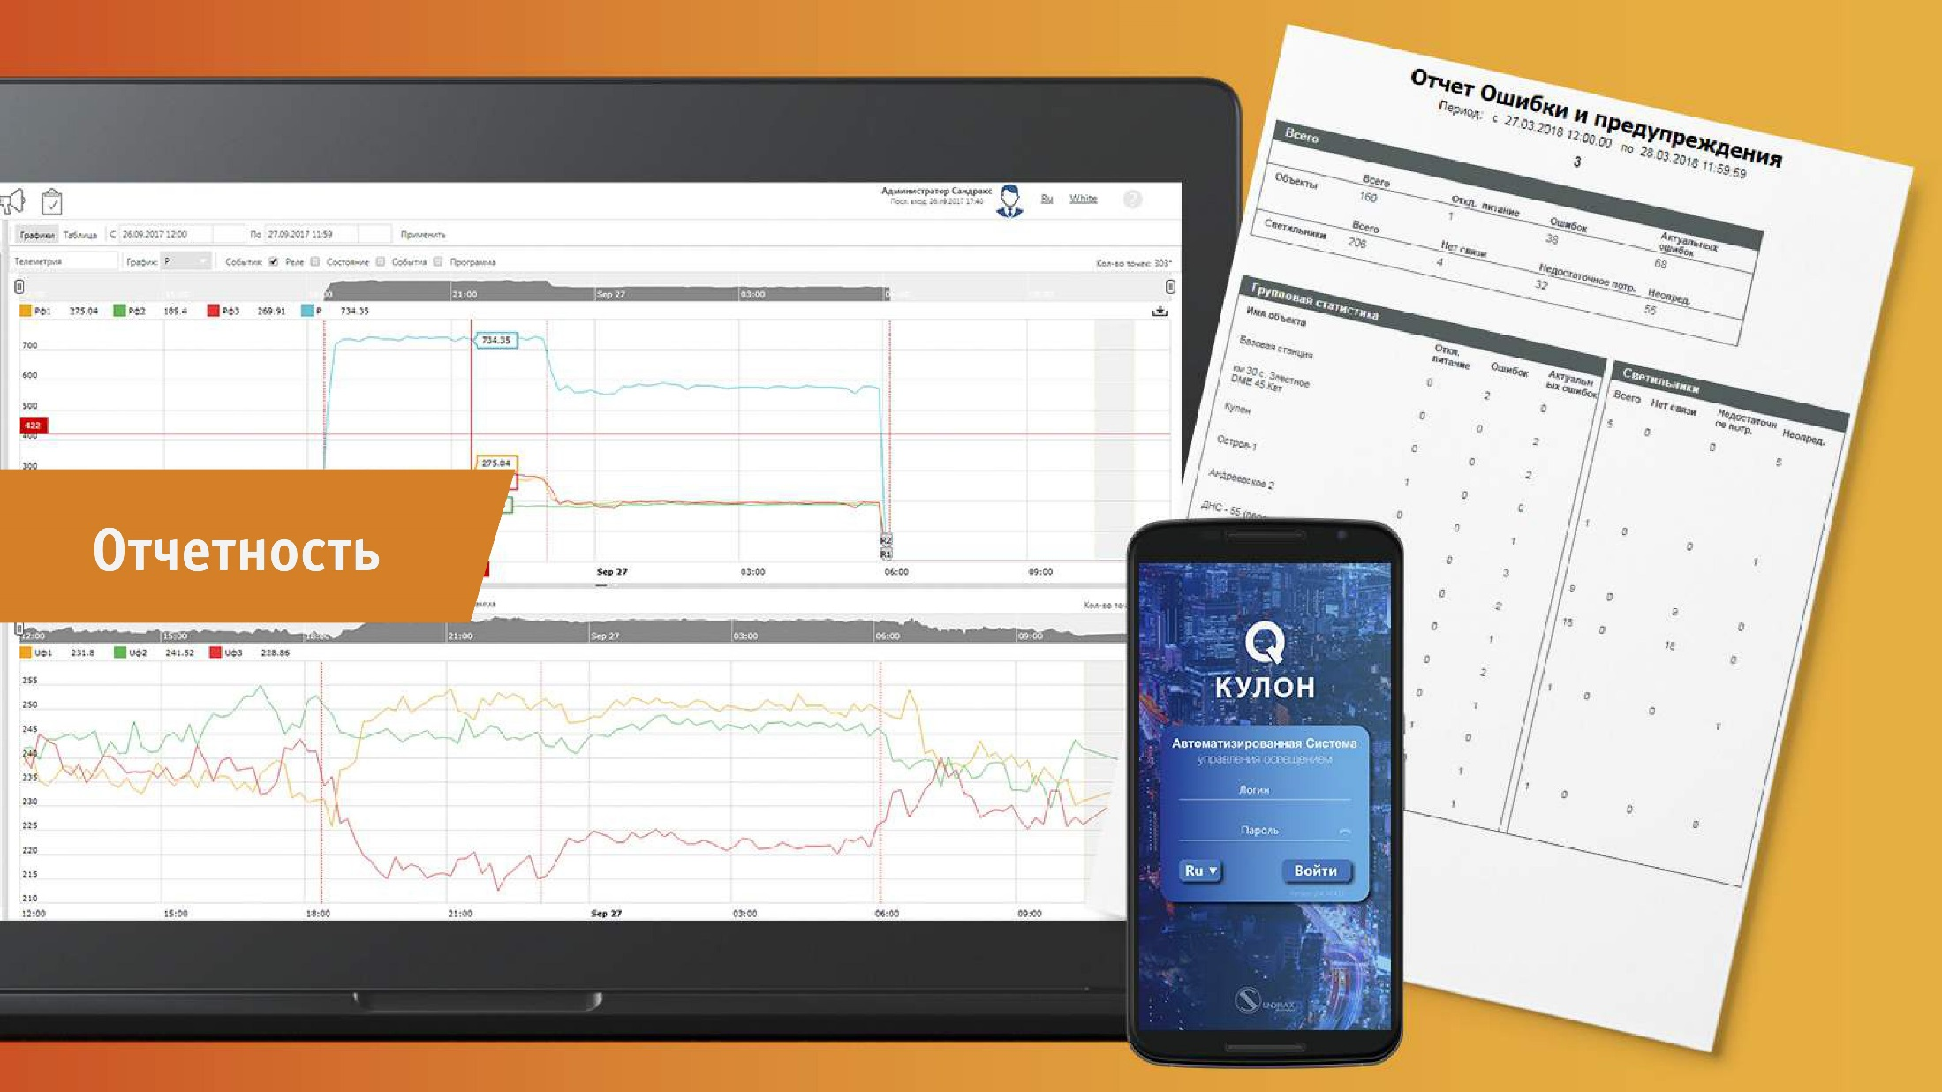
Заголовок
Текст презентации
27

Slide 28
Заголовок
Текст презентации
28

Slide 32
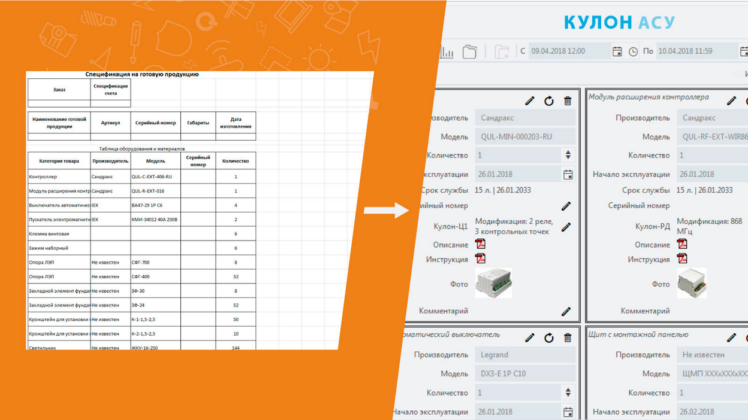
Заголовок
Текст презентации
32

Slide 34
Заголовок
Текст презентации
34

Slide 35
Заголовок
Текст презентации
35

Slide 36
Заголовок
Текст презентации
36

Slide 37
Заголовок
Текст презентации
37

